Slide 1



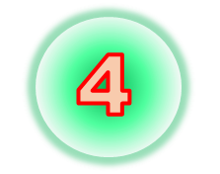


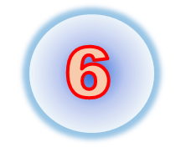




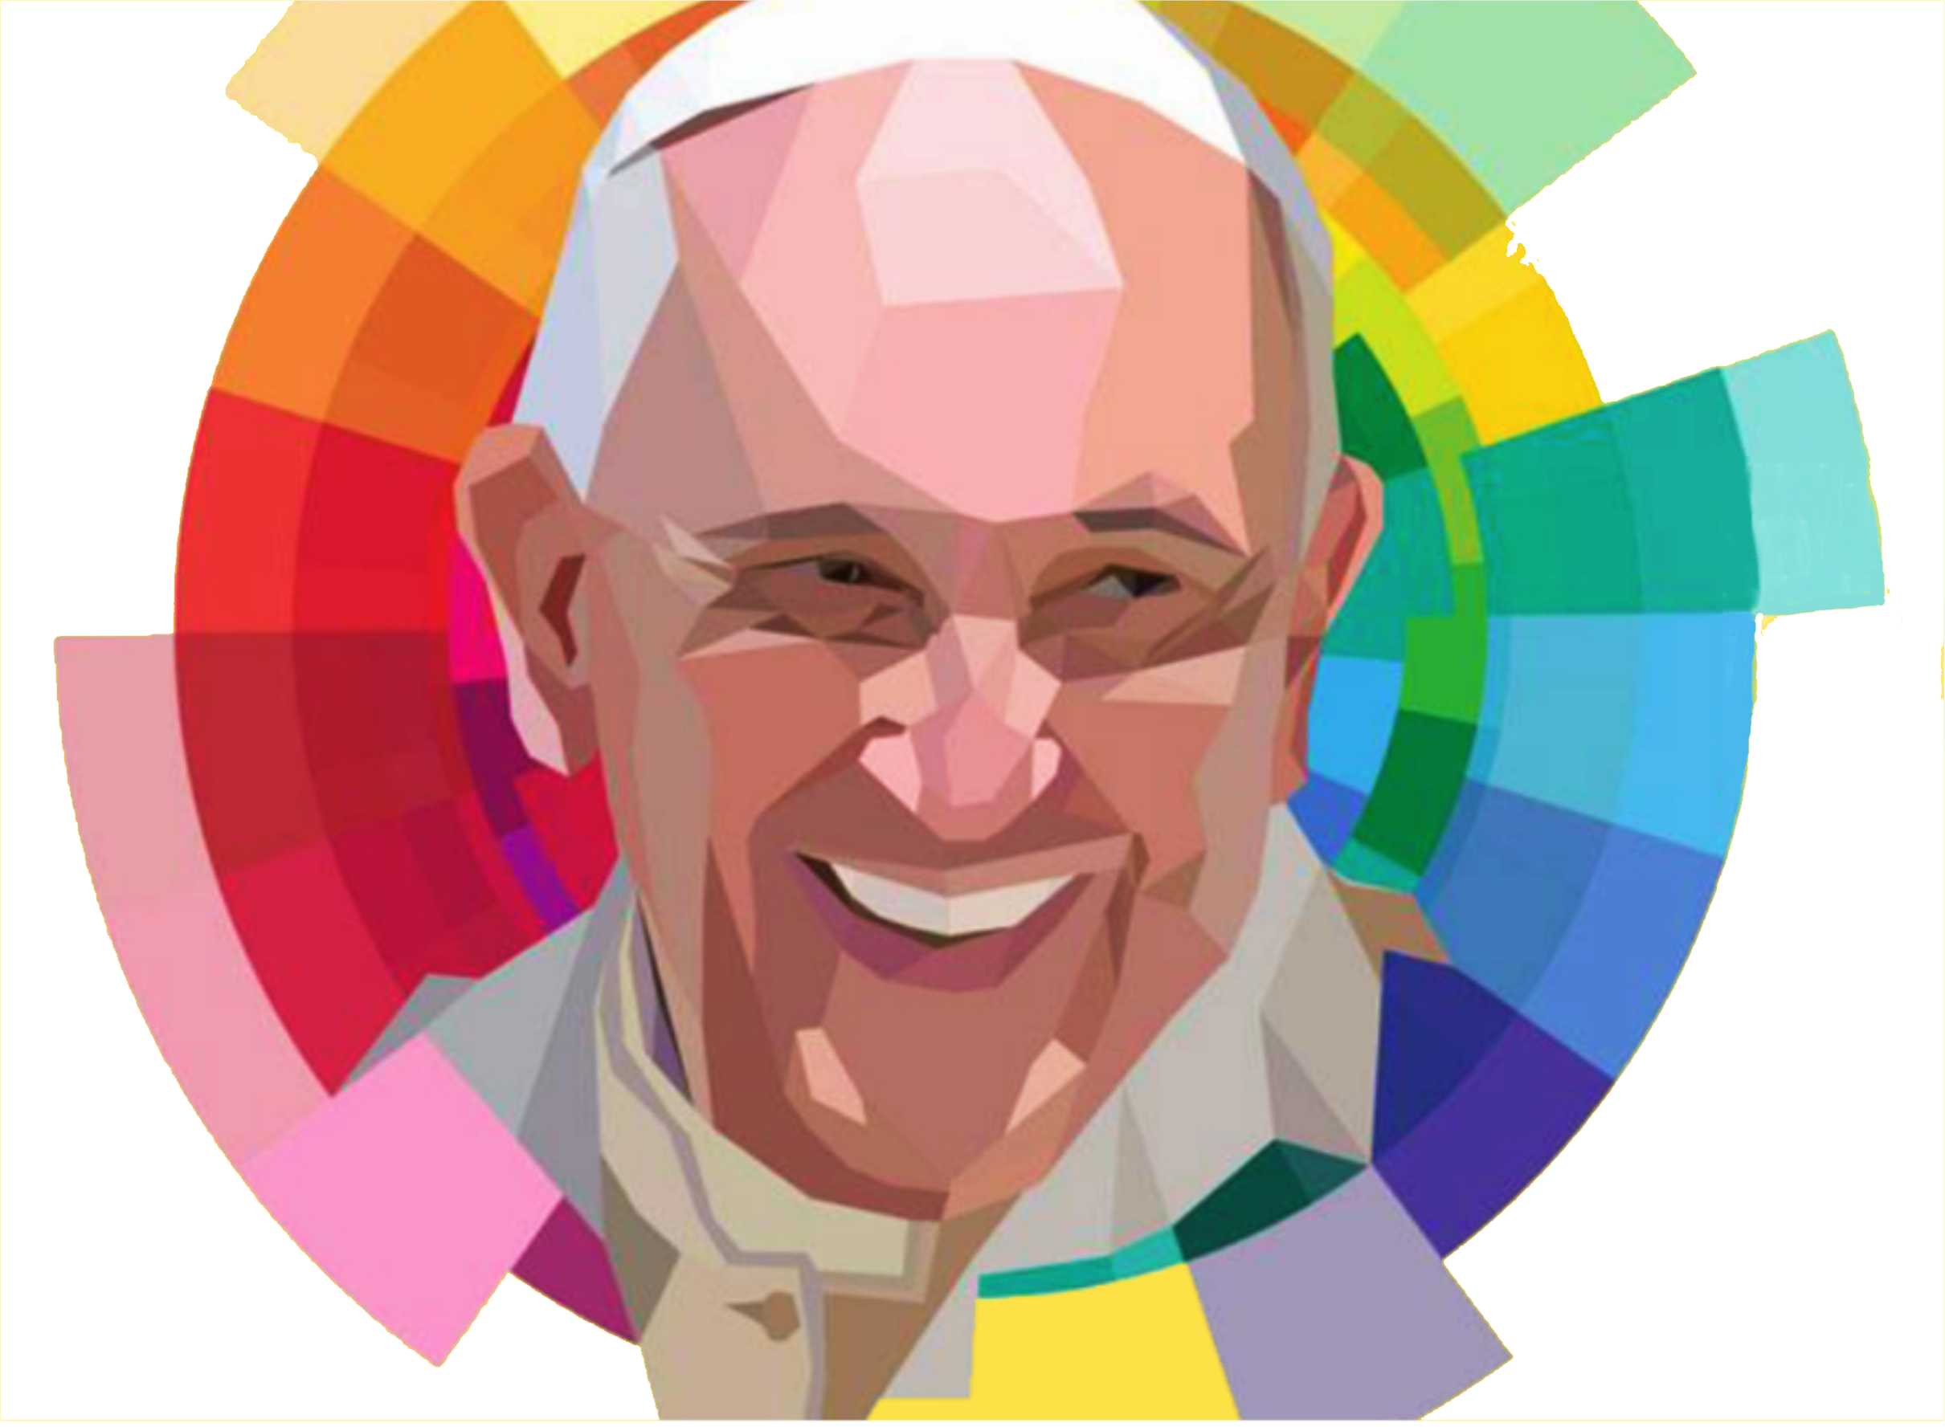







Gazzetta dello Sport: 2 gennaio 2021

Slide 2

Lo sport è lealtà
e rispetto delle regole.
Anche
lotta alle scorciatoie,
lotta al doping.

Slide 3

il gioco e lo sport in genere sono belli quando si rispettano le regole:
senza regole infatti, ci sa­rebbe anarchia, confusione totale.
Rispettare le regole
è accettare la sfida di battersi
con l'avversario in maniera leale.

Slide 4

Il talento è niente
senza applicazione:
si può nascere talentuosi
Ma non ci si può addormentare
sopra il talento.

Slide 5

Nello sport non basta avere talento
per vincere: occorre
custodirlo, plasmarlo, allenarlo,
viverlo come l'occasione
per inseguire e
manifestare il meglio di noi.

Slide 6

Il "sacrificio"
è termine che lo sport spartisce con la religione:
"sacrum-facere"
è dare sacralità alla fatica.

Slide 7

«A nessuno piace fare fatica
perché la fatica è un peso che ti spezza.
Se, però, nella fatica
riesci a trovare un significato,
allora il suo giogo si fa più lieve. ..
L'atleta è un po' come
il santo: conosce la fatica
ma non gli pesa perché,
nella fatica, è capace di intravedere oltre, qualcos'altro.

Slide 8

(2021)
Questo sarà l'anno delle Olimpiadi.
I Giochi, da sempre,
sono un segno
di inclusione,
contrapposta alla cultura
del razzismo, dello scarto.

Slide 9

All'inizio dell'esperienza delle Olimpiadi, …, si prevedeva la tregua dalle guerre
nel tempo delle competizioni.
Ogni quattro anni, il mondo ha la possibilità di fermarsi per chiedersi
come sta, come stanno gli altri,
qual è il termometro di tutto.
Non per nulla certe gesta olimpiche
sono diventate simbolo di una lotta: pensiamo al razzismo,
all'esclusione, alla diversità.

Slide 10

Fare-squadra
è essenziale
nella logica dello sport.
Anche della vita
di tutti i giorni.
Lo sport ha questo di bello:
che tutto funziona avendo
una squadra come cabina di regia.

Slide 11

Gli sport di squadra assomigliano
► un'orchestra: ciascuno dà il meglio di sé
per quanto gli compete
sotto la direzione del maestro d'orchestra.
O si gioca insieme,
oppure si rischia di schiantare.
E' così che piccoli gruppi, capaci
di restare uniti, riescono a battere squadroni
incapaci di collaborare assieme.
C'è un proverbio d'Africa che dice
se una squadra di formiche si mette d'accordo
è capace di spostare un elefante.

Slide 12

Le storie delle
grandi imprese sportive
ci inducono a pensare
che il gesto sportivo
sia una sorta di ascesi,
pur senza la religione addosso.

Slide 13

Nell'antichità anche il soldato era un asceta:
infatti è l'esercizio che rende asceti e proprio attraverso l'esercizio costante e faticoso
si affina qualche abilità.
Lo sport rappresenta tutto questo molto bene: mi immagino le scalate sugli Ottomila metri,
le immersioni negli abissi,
le attraversate degli oceani
come dei tentativi per ricercare
una dimensione diversa,
più alta, meno abituale.
… E' riscoprire la possibilità dello stupore».

Slide 14

Dire sport
è dire riscatto,
possibilità di redenzione
per tutti gli uomini.

Slide 15

«Sì, non basta sognare il successo,
occorre svegliarsi e lavorare sodo.
Lo sport è pieno di gente che,
col sudore della fronte, ha battuto
chi era nato con il talento in tasca.
I poveri hanno sete di riscatto:
offri loro un libro, un paio di scarpette,
una palla e si mostrano capaci
di gesta impensabili.
Per questo certe vittorie
portano a commuoversi

Slide 16
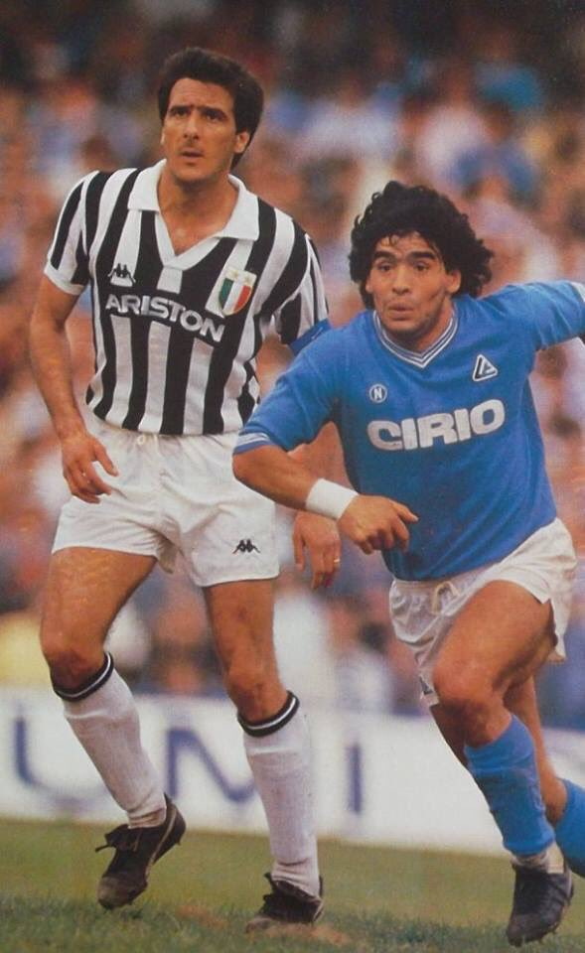

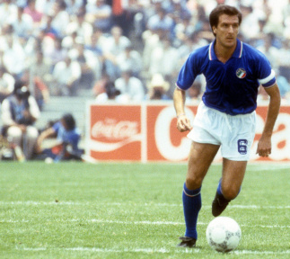
Gaetano SCIREA
Gaetano Scirea, un'intera carriera
senza alcuna espulsione, l'emblema
della raffinatezza e dell'educazione.
«La lealtà è un vestito che sta bene con tutto.
Il furto invece no», conclude il Papa.
… il doping (non rispetto delle REGOLE)
è la scorciatoia più maledetta:
è l'immagine sbriciolata dell'americano
Lance Armstrong, l'uomo dei sette
Tour de France vinti di prepotenza
e poi revocati d'un fiato.
Resta:
l'offesa della passione collettiva,
l'insulto dell'avversario,
l'umiliazione del gesto.

Slide 17
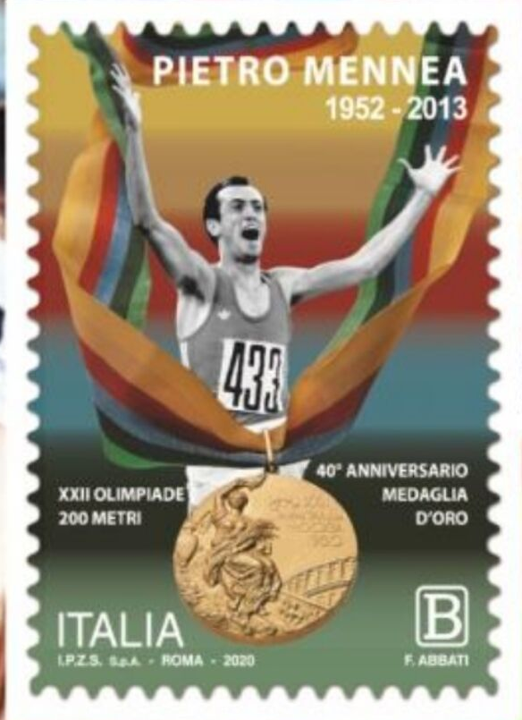
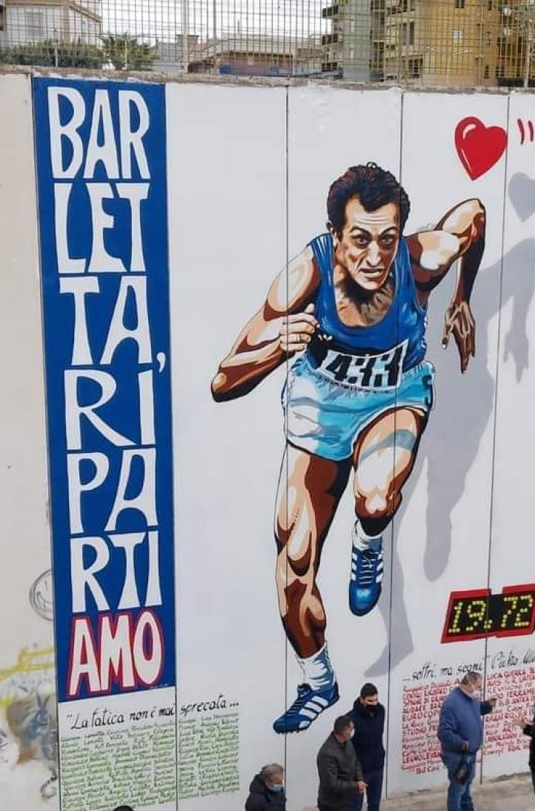

Pietro MENNEA
Pietro Mennea, la "Freccia del Sud",
il cronometro dei 200 metri
fermo per 17 lunghi anni a 19"72,
Non era caraibico e nemmeno afroamericano,
dunque non era un predestinato.
Diventò "l'italiano da battere"
non si addormentò sul talento,
lo lavorò con la fatica e l'abnegazione.
Hai perso? (papa Francesco ai giovani)
Ti è rimasta la bellezza d'averci provato
Cristo allena all'impegno
prima che alla vittoria.

Slide 18
Pietro MENNEA
— disse un giorno il Papa a dei giovani —.
TUTTI VOI AVETE UNA SCATOLA,
dentro c'è un tesoro
Il vostro impegno è quello di aprirla,
di togliere il tesoro,
farlo crescere
darlo agli altri.
Accogliendo quello degli altri.
Ripeti sempre che non ce la fai?
Ti sei mai chiesto,
quanto sei disposto a impegnarti
per provare a farcela?

Slide 19
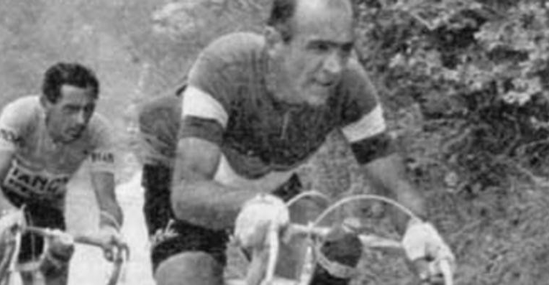
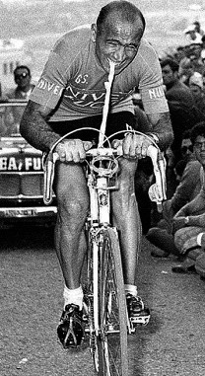

Fiorenzo MAGNI
Leggo sacrificio ►penso a Magni,
corse il Giro del 1956
stringendo in bocca una camera d'aria
► alleviare il dolore di una clavicola fratturata
Arrivò secondo in quel Giro d'Italia
De Coubertin sosteneva che lo sport
ricerca la paura per dominarla,
la fatica per trionfare su di essa,
la difficoltà per vincerla.

Slide 20
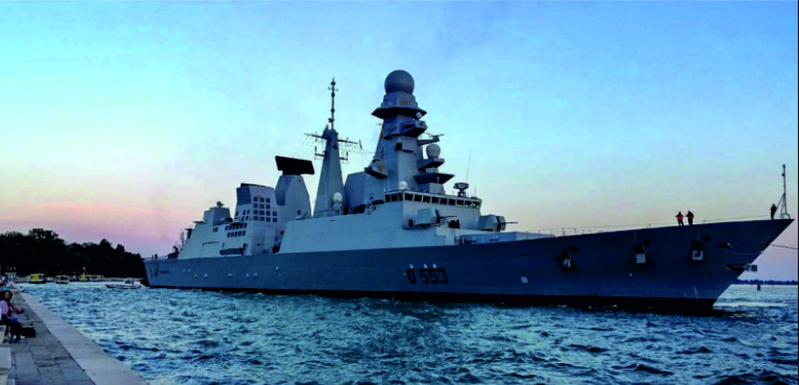
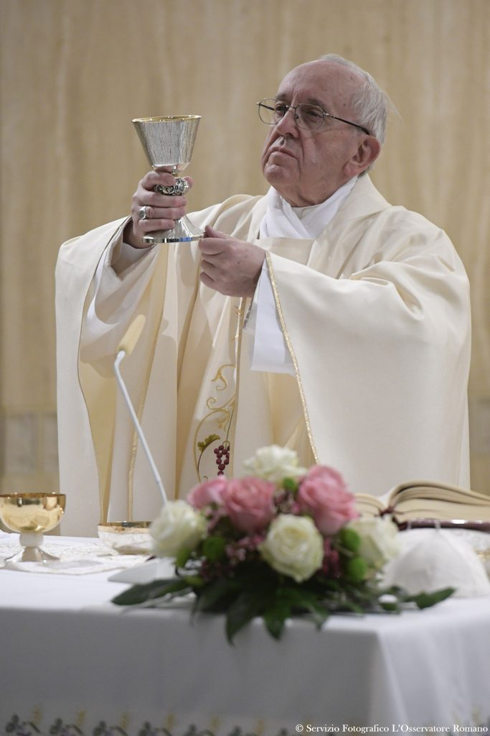

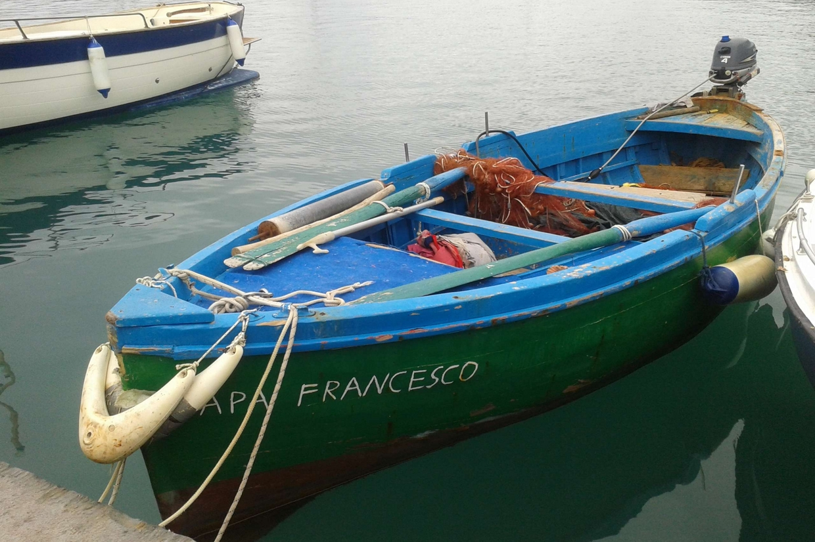
Michael Jordan
Una sintesi perfetta
della messa mattutina del Papa:
(è il sacrificio di Cristo, ndr)
entra che assomiglia
ad una barchetta da pesca.
Quando esce ha la forza
di un cacciatorpediniere.
MICHAEL JORDAN a chi gli chiedeva dove trovasse
la FORZA di RIMOTIVARSI continuamente.
Posso anche accettare la sconfitta,
perché tutti falliscono in qualcosa.
Non posso accettare
di RINUNCIARE a PROVARCI

Slide 21
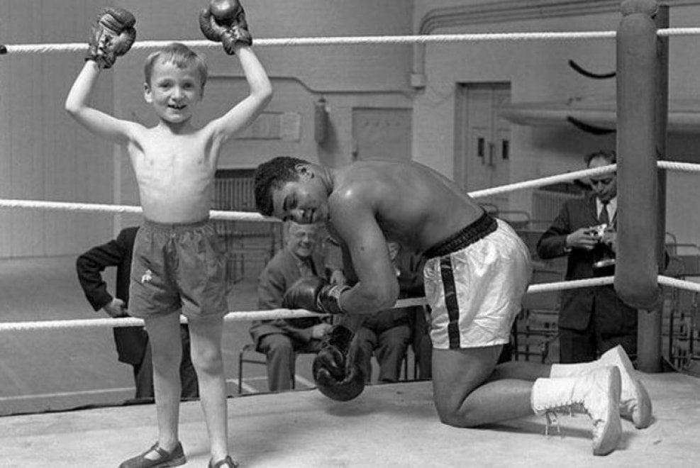
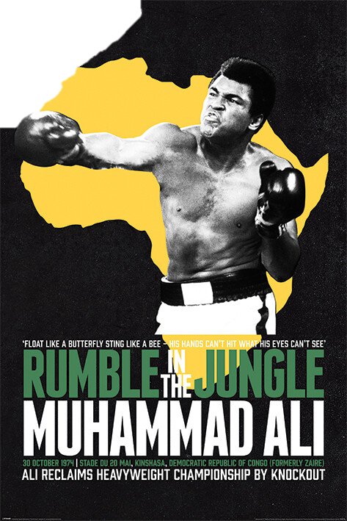

Muhammad ALI
…racchiudere il magistero di Papa Francesco, varrebbe il motto: Inclusi gli esclusi.
gli "stadi francescani" sono i luoghi della periferia:
le galere, i campi profughi, le bidonville,
i luoghi del patire.
Rivedo in lui la storia di Cassius Clay (Muhammad Ali)
Usò la sua classe e la sua fama
a favore dei diritti civili
degli Afro-Americani.

Slide 22
Muhammad ALI
"Vola come una farfalla,
pungi come un'ape"
fu il motto di Muhammad Ali:
Il contrario dell'inclusione
è lo scarto, il rifiuto.
Nello sport paralimpico c'è la
"teologia dello sport" di Francesco:
il diverso viene incluso,
il limite diventa una ricchezza,
lo sport trattiene il sapore dell'amatorialità.
Del divertimento: senza la passione,
anche lo sport diventa una professione, perde la sua magia, viaggia al ribasso.

Slide 23
Muhammad ALI
Papa Francesco lo ripete a oltranza, diventa ciò che accoglie.
Saggezza, per il Papa,
è imparare a stare
con le differenze senza volerle eliminare.
Stare coi ricchi senza eliminare i poveri, stare coi poveri senza sbeffeggiare i ricchi.
Dell'inclusione è parte integrante l'ascolto:
ascoltare la realtà e amarla per com’è,
per Papa Francesco, è la prima esercitazione
per tentare, poi, di trasformarla.
Al contrario, non ascoltando,
si rischia sempre
di lasciare fuori qualcuno

Slide 24
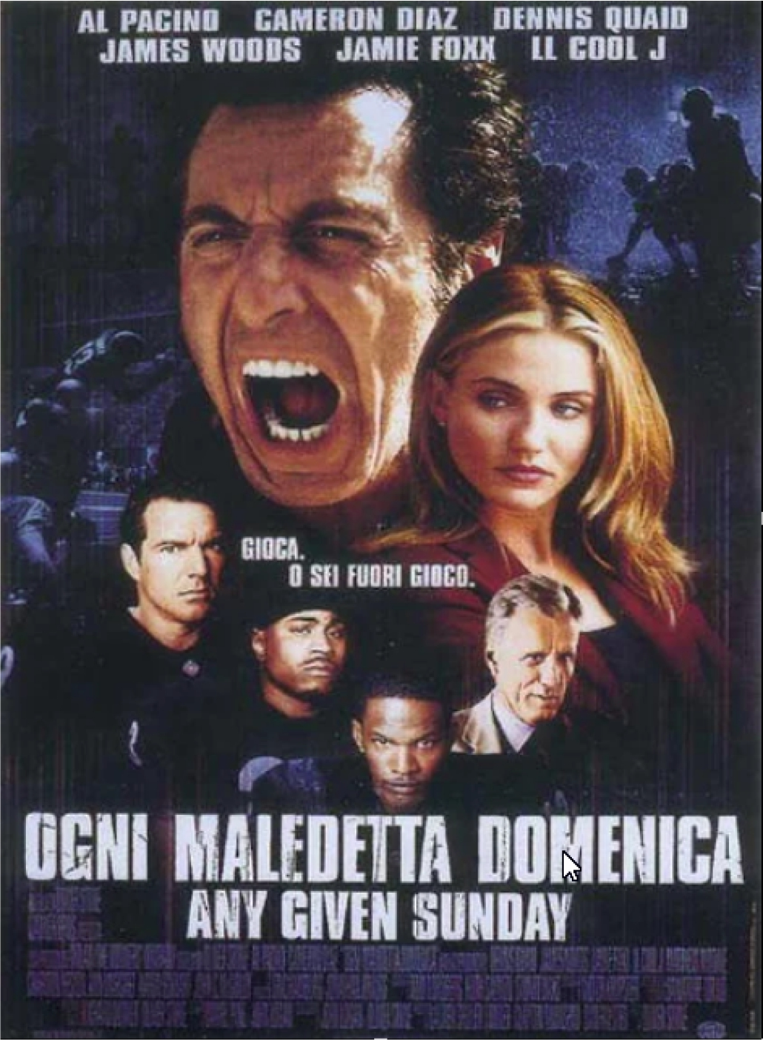
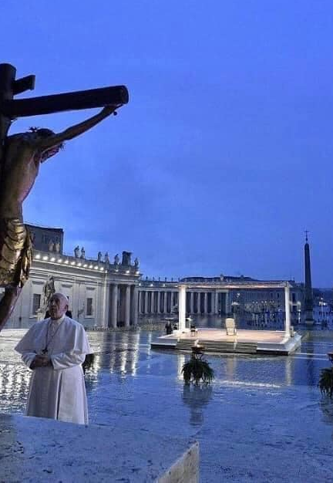
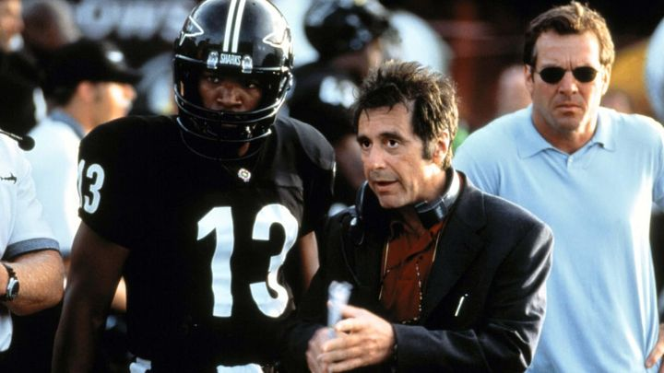
AL PACINO
Che NESSUNO SI SALVI DA SOLO
è un punto fermo di Papa Francesco:
“Siamo stati presi alla sprovvista
da una tempesta inaspettata, furiosa”
…nel vuoto di Piazza San Pietro • 27/03/2020
AL PACINO film «OGNI MALEDETTA DOMENICA»: "PERCIÒ — incita il mister —
o noi risorgiamo adesso, come collettivo
o saremo annientati individualmente.
È il football, ragazzi, è tutto qui.
Cosa volete fare?
Le "formiche" del Papa sono tutte qui:
un gruppo di persone
LEGATE DA UN SOGNO è probabile che
LO FACCIANO DIVENTARE UN SEGNO.

Slide 25
Al PACINO
la vita è un gioco di centimetri, e così è il football. … IL MARGINE DI ERRORE È RIDOTTISSIMO.
Capitelo.
Mezzo passo fatto un po’ in anticipo o in ritardo
e voi non ce la fate,
mezzo secondo troppo veloci o troppo lenti
e mancate la presa.
Ma i centimetri che ci servono
sono dappertutto,
sono intorno a noi,
ce ne sono in ogni break della partita,
ad ogni minuto,
ad ogni secondo.

Slide 26




Al PACINO
Dovete guardare il compagno che avete accanto,
GUARDARLO NEGLI OCCHI,
io scommetto che
CI VEDRETE UN UOMO determinato
a guadagnare terreno con voi,
CI VEDRETE UN UOMO che si […]
volentieri per questa squadra,
CONSAPEVOLE del fatto che quando sarà il momento voi farete lo stesso per lui.
QUESTO È ESSERE UNA SQUADRA,
signori miei.
… papa Francesco
Un fiocco di neve non pesa nulla,
il fatto è che milioni di fiocchi
assieme fanno il ghiacciaio.

Slide 27
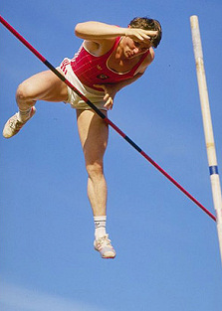

Sergei BUBKA
Andare in alto perché le radici sono profonde: "Senza le basi, scordatevi le altezze"
C'è un versetto di Francisco Luis Bernárdez, un poeta argentino, che Papa Francesco ha citato varie volte:
'L'albero fiorito / vive della sua parte sepolta".
Degli alpinisti che scalano gli Ottomila,
d'inverno, sei capace di vedere
la bandiera piantata in vetta,
non la scintilla
che ne ha acceso la spedizione.

Slide 28
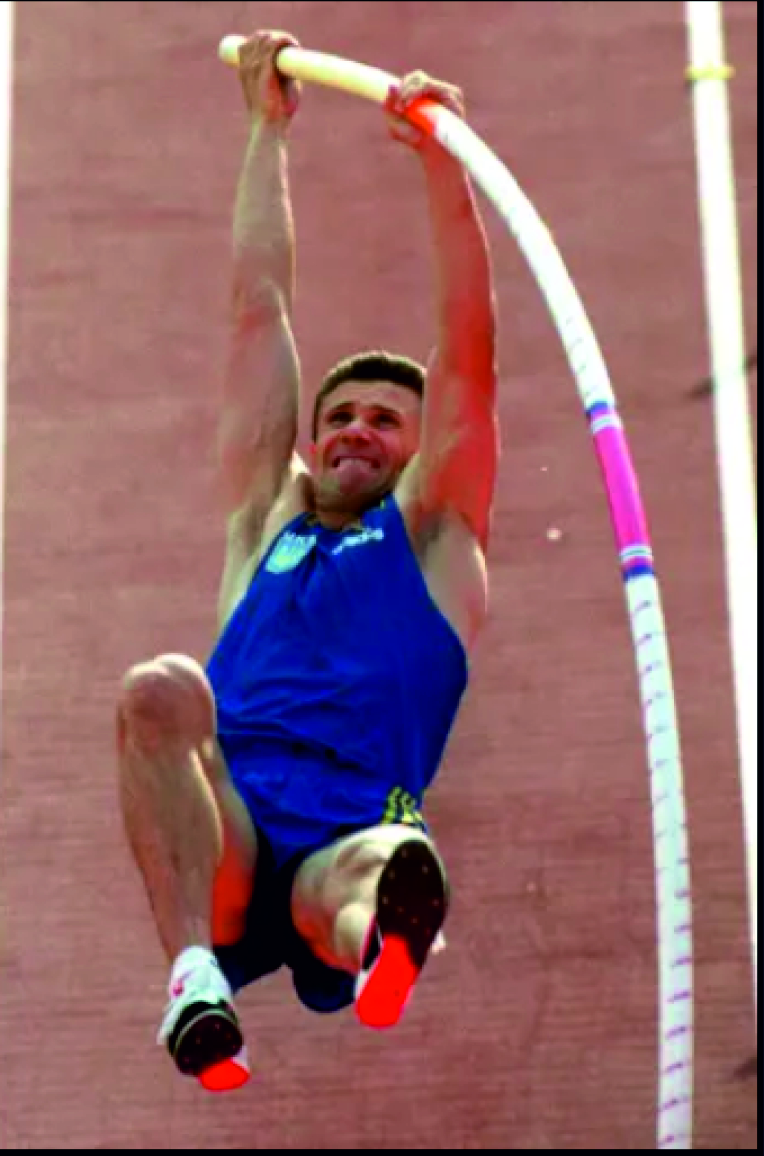

Sergei BUBKA
L'ascesi, tra tutte,
è forse la categoria che più richiama:
il limite,
la soglia di sopportazione,
il confine tra resa e vittoria.
È il salto di Sergei Bubka, per 35 volte
detentore del record mondiale dell'asta:
"Sei un atleta non un seduttore — disse —.
Non devi stare li ad ammirarti, ma a gareggiare.
Lo sport non è una sfilata,
è provarci per davvero con tutto te stesso".

Slide 29

Sergei BUBKA
Va bene nello sport come nella vita,
è il destino del campione, del santo.
Papa Francesco ama "rischiare"
la contaminazione dei mondi,
fino a mostrare come, sotto sotto,
tutti siano abitati dalla voce divina.
Quando, nella fatica, intravede un senso,
si fa visionario: la vita risplende
in modo così radioso
da affrontare persino la morte.
È la "parte sepolta" a permettere l'ascesi.

Slide 30
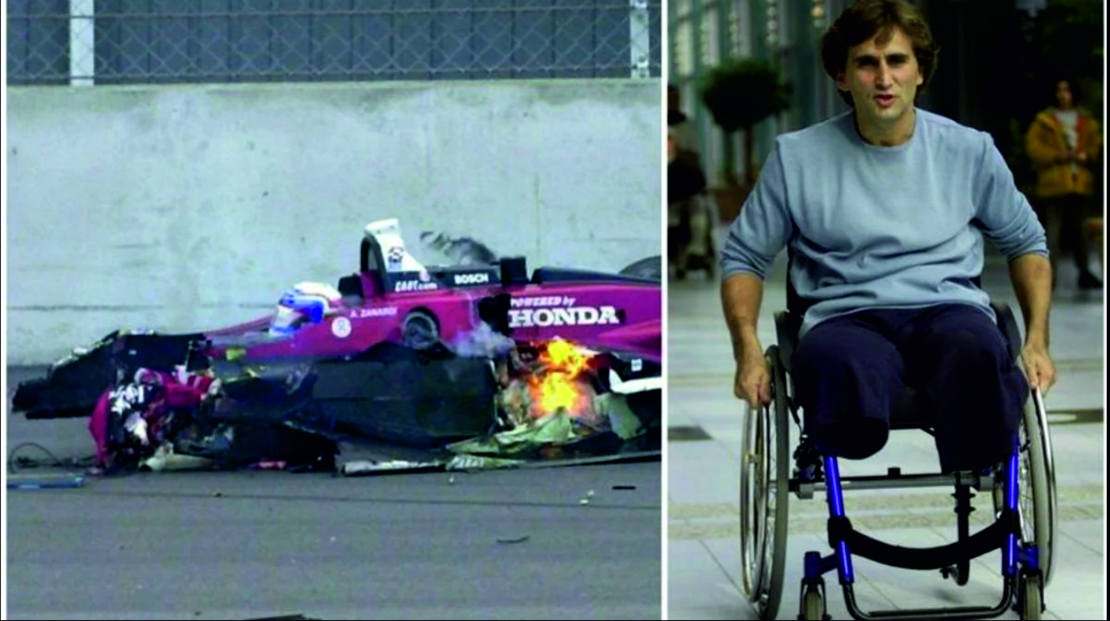
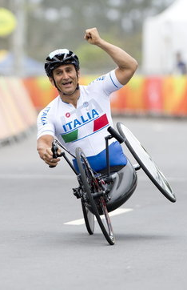

Alex ZANARDI
Il riscatto è una fame
che attanaglia, morde alle calcagna,
costringe a fare l'impossibile.
«L'albero genealogico di Francesco
parla di riscatto:
■ l'emigrazione, ■ la povertà, ■ la malattia.
La periferia,
il suo luogo del cuore, è la culla del riscatto:
grandissime vittorie sono nate all'indomani
di tremende batoste.
A ribaltare tutto è stato l'avviso:
"Domani mi riscatterò!"

Slide 31
Alex ZANARDI
Il riscatto, spesso, nasce dalla caduta:
la calcola, ne ha bisogno, la cerca.
I segreti del successo sono rimasti gli stessi: cominciare, finire.
In mezzo vi è nascosto un perché.
"Quando mi sono risvegliato senza gambe
— raccontò Zanardi —
► ho guardato la metà che era rimasta,
non la metà ch'era andata persa".
Non era una battuta.
Per Francesco, però,
non basta inneggiare al riscatto.
Urge sapere offrire ►possibilità di riscatto:

Slide 32

Angelo di Dio
che sei il mio custode
illumina,
custodisci,
reggi e
governa me,
che ti fui affidato
dalla pietà celeste.
Amen

Slide 33

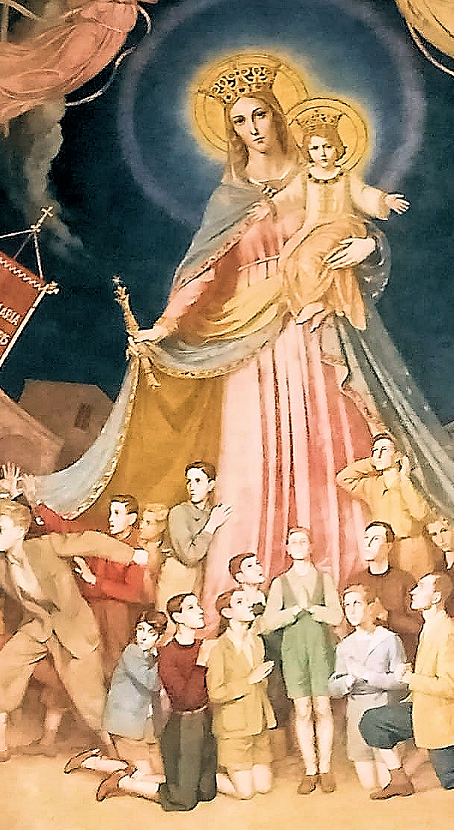
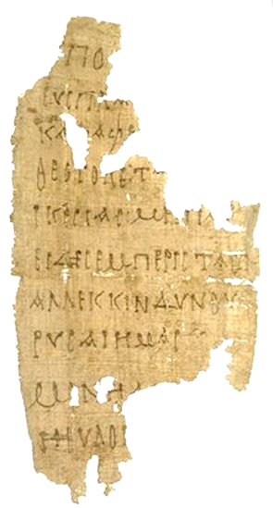
SUB TUUM PRAESIDIUM
Sotto la tua protezione
cerchiamo rifugio,
Santa Madre di Dio:
non disprezzare
le suppliche di noi
che siamo nella prova,
ma liberaci
da ogni pericolo,
o Vergine gloriosa
e benedetta.

Slide 34
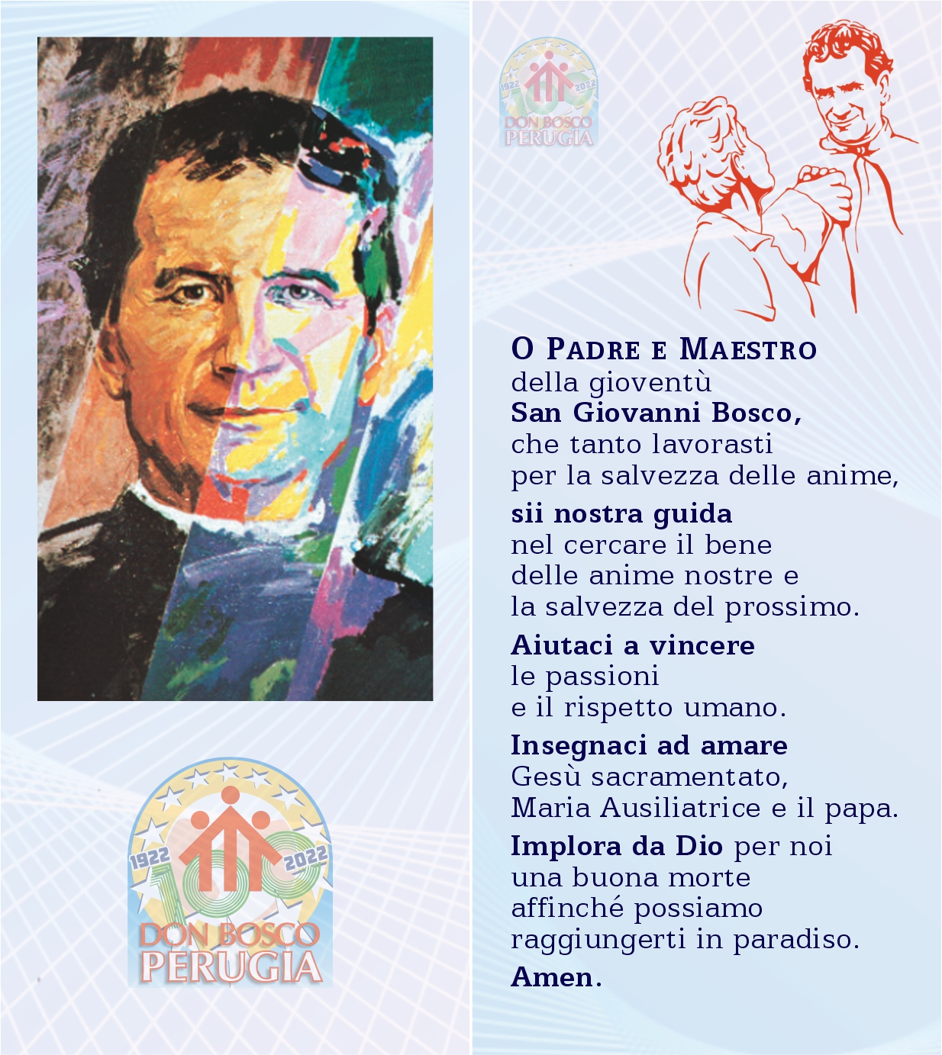
PREGHIERA A DON BOSCO
PREGHIERA A DON BOSCO
O Padre e Maestro
della gioventù
San Giovanni Bosco,
che tanto lavorasti
per la salvezza delle anime,
sii nostra guida
nel cercare
il bene delle anime nostre e
la salvezza del prossimo.

Slide 35

Aiutaci a vincere
le passioni e
il rispetto umano.
Insegnaci ad amare
Gesù sacramentato,
Maria Ausiliatrice e
il papa.
Implora da Dio per noi
una buona morte
affinché possiamo
raggiungerti in paradiso.
Amen.

Slide 36
GUARDARLO
Farete
RIDOTTISSIMO
Quando
Radici
Risplende
Francesco
Sotto
Soldato

